Slide 1

INTRODUCTION PHP
MUSLIM RAMLI, S.KOM., M.KOM
WWW.MUSLIMRAMLI.ID
2022

Slide 2
Kenapa PHP?
Relatif mudah untuk pemula

Slide 3
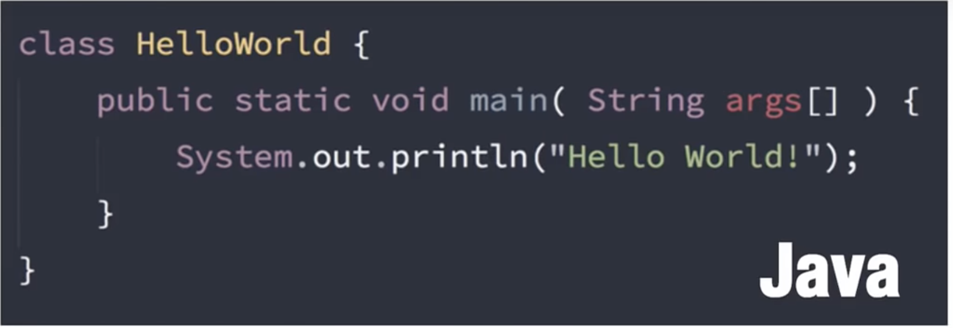
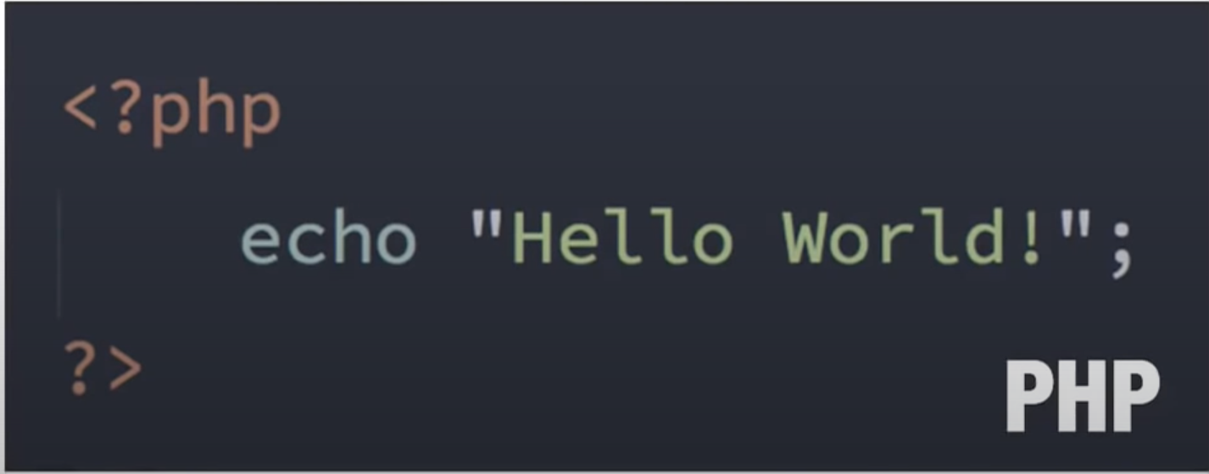
Java VS PHP

Slide 4
Kenapa PHP?
Relatif mudah untuk pemula
Pre-Requisite
Gratis dan Open Source
Dukungan Komunitas

Slide 5
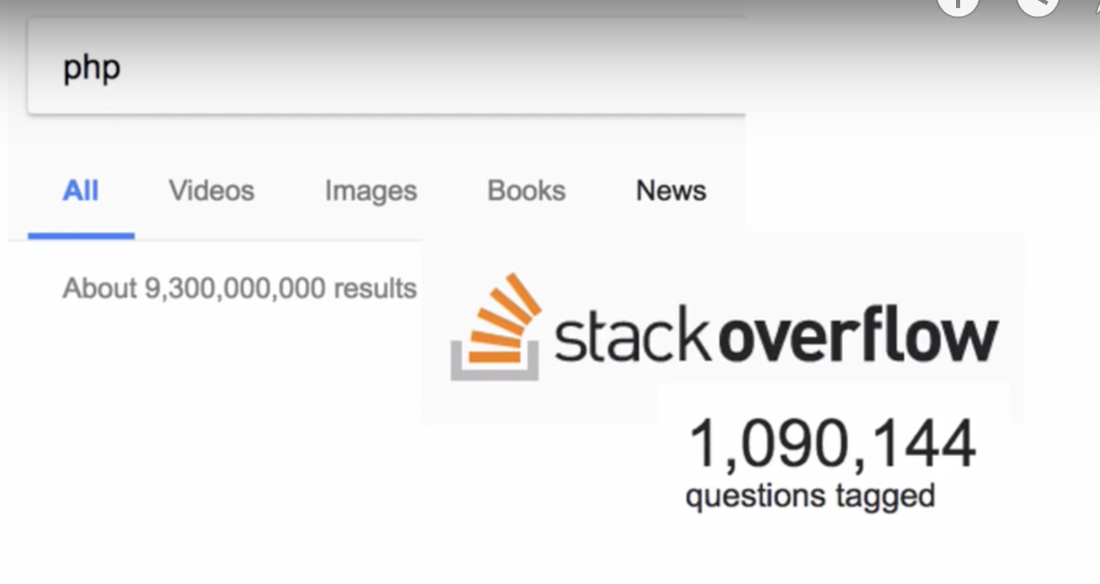
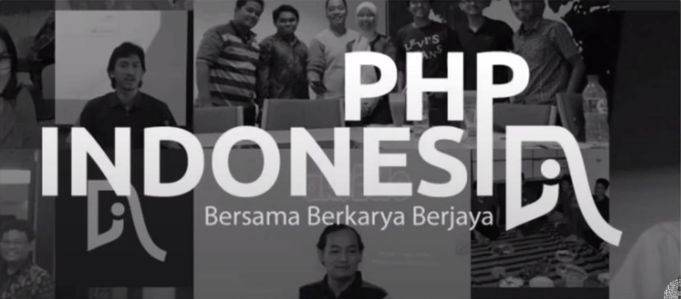
Dukungan Komunitas

Slide 6
Kenapa PHP?
Relatif mudah untuk pemula
Pre-Requisite
Gratis dan Open Source
Dukungan Komunitas
Dokumentasi yang Lengkap

Slide 7
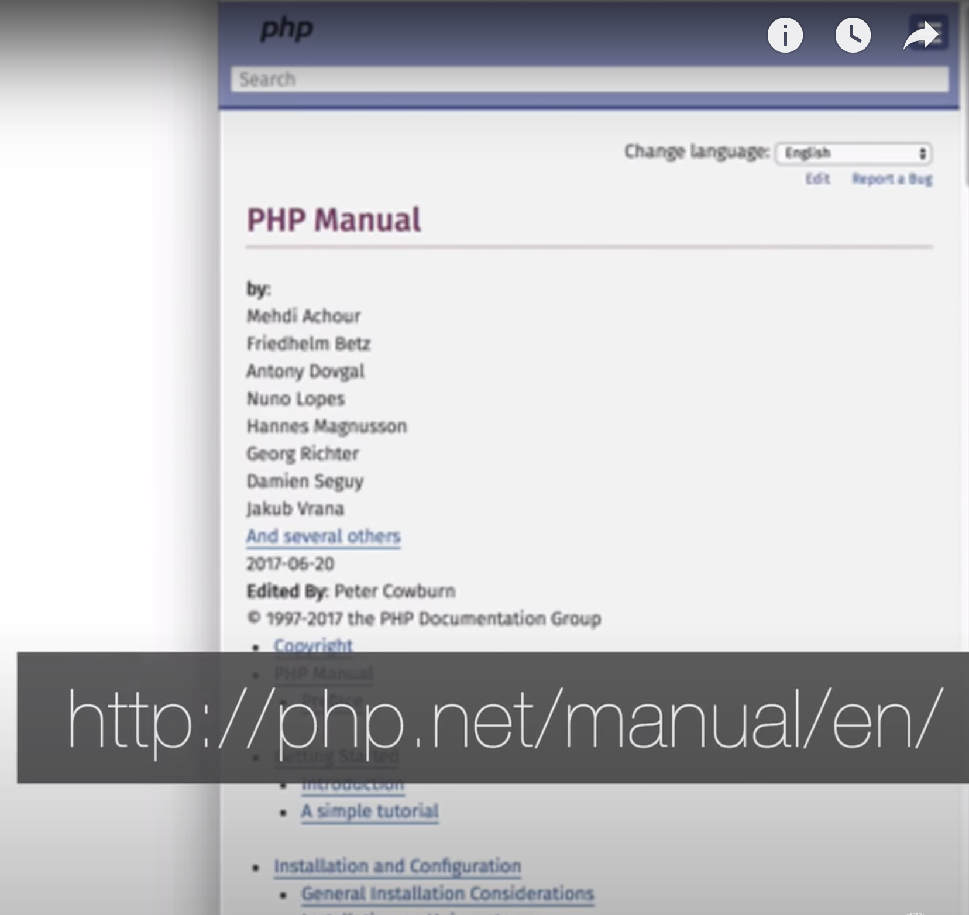
Dokumentasi PHP

Slide 8
Kenapa PHP?
Relatif mudah untuk pemula
Pre-Requisite
Gratis dan Open Source
Dukungan Komunitas
Dokumentasi yang Lengkap
PHP Khusus dibuat untuk Web
Kebanyakan Website dibuat menggunakan PHP
Banyak Website besar awalnya dibikin dengan PHP

Slide 9

Website berbasis PHP

Slide 10
Kenapa PHP?
Relatif mudah untuk pemula
Pre-Requisite
Gratis dan Open Source
Dukungan Komunitas
Dokumentasi yang Lengkap
PHP Khusus dibuat untuk Web
Kebanyakan Website dibuat menggunakan PHP
Banyak Website besar awalnya dibikin dengan PHP
CMS menggunakan PHP

Slide 11
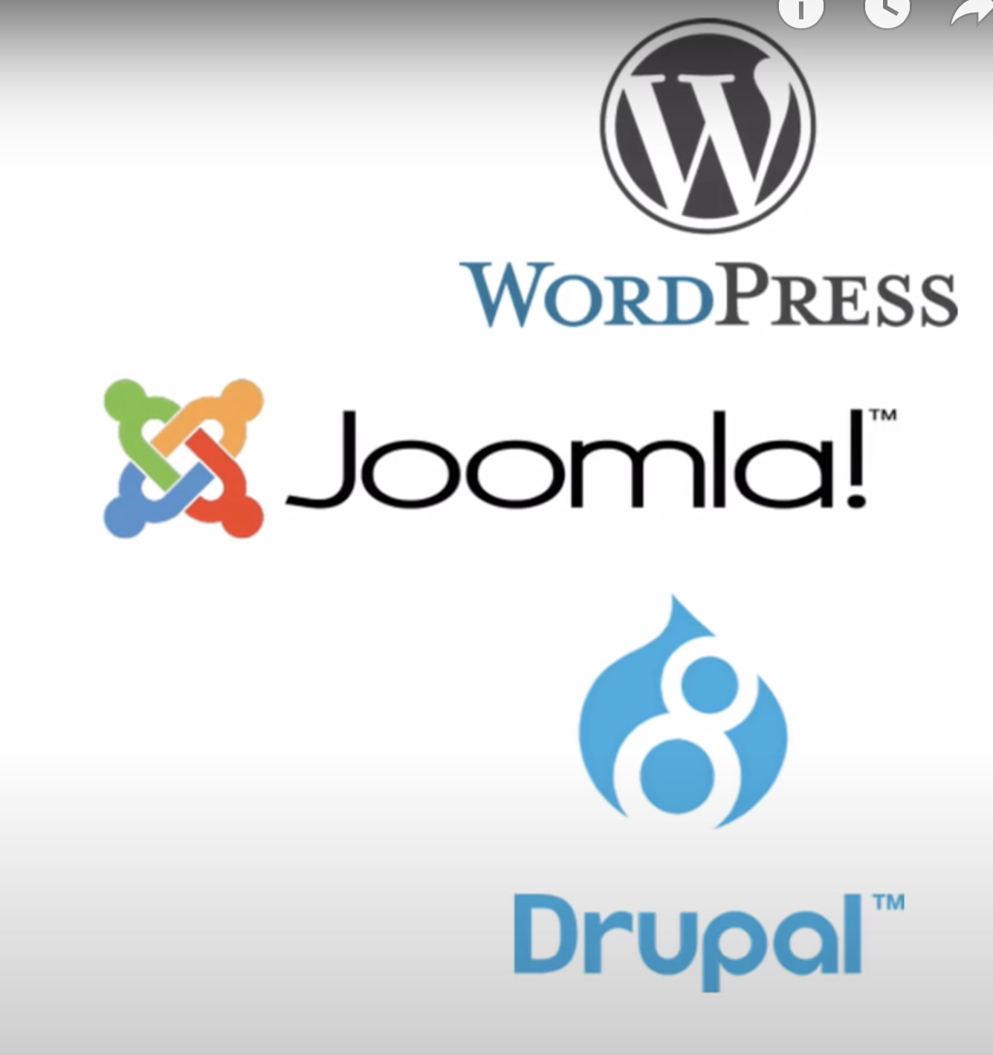
CMS

Slide 12
Kenapa PHP?
Relatif mudah untuk pemula
Pre-Requisite
Gratis dan Open Source
Dukungan Komunitas
Dokumentasi yang Lengkap
PHP Khusus dibuat untuk Web
Kebanyakan Website dibuat menggunakan PHP
Banyak Website besar awalnya dibikin dengan PHP
CMS menggunakan PHP
Framework PHP

Slide 13
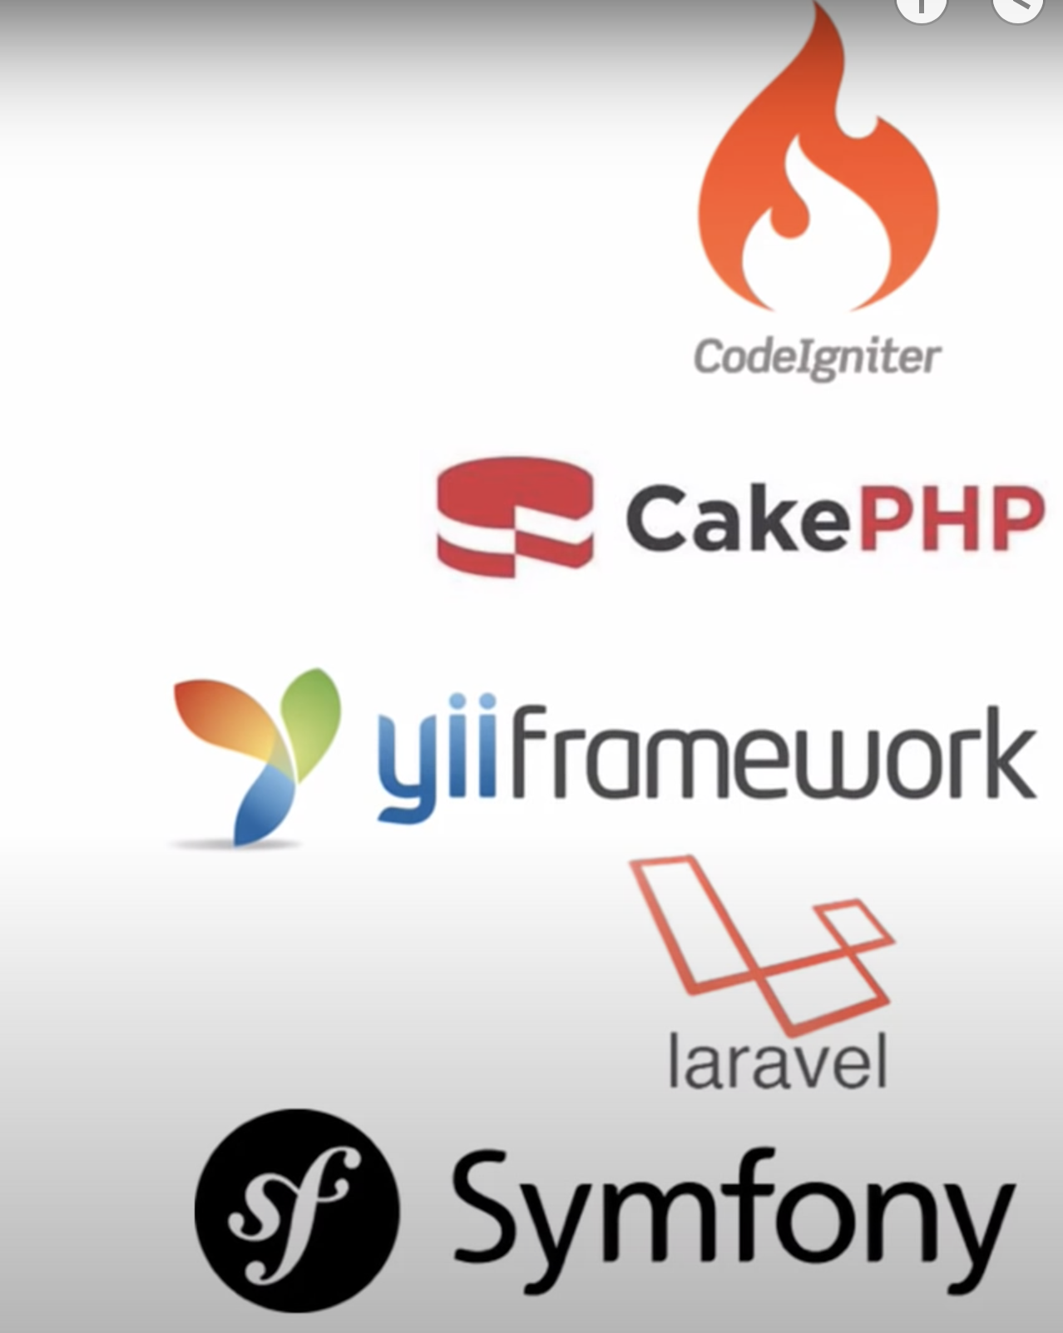
Framework PHP

Slide 14
Apa yang dipelajari?
Client Side VS Server Side Scripting
Static VS Dinamic Website
Persiapan lingkungan development
Sintak PHP
Array
Request Method
Studi Kasus Website sederhana

Slide 15
Apa Saja yang dipelajari?
Database
CRUD (Create, Read, Update, Delete)
Login & Registrasi
Session & Cookie
Ajax
Upload File
Reporting
Webhosting

Slide 16
TERIMA KASIH
MUSLIM RAMLI, S.KOM., M.KOM
2022

